Slide 1
Fremtidens transporttjenester? Ruter, 12. februar 2018
Frode Kjos, Programansvarlig ITS og Smart Transport

Slide 2
Acando og autonome el-busser i Norge
Acando har i løpet av 2016 og 2017 gjennomført 17 demonstratorer med autonom buss i 14 byer. I alt har ca. 15.000 passasjerer kjørt med bussen i løpet av disse demonstratorene.
Prosjektene har i alle sammenhenger vært et samarbeid mellom offentlige og private aktører og selskapet anerkjennes som ledende på autonom transport i Norge.
Acando er nå i prosess med flere av aktører for å bistå med forprosjekter for pilotdrift ved å vurdere aktuelle ruter samt bistå i utvelgelsen av aktuelle leverandører av tjenester som kontrollsenter og busser.
17 demonstratorer i 14 byer
15.000 passasjerer

Slide 3
samarbeidspartnere i smart mobility-prosjekter 2016 – 2017 – offentlig og privat samarbeid

Slide 4
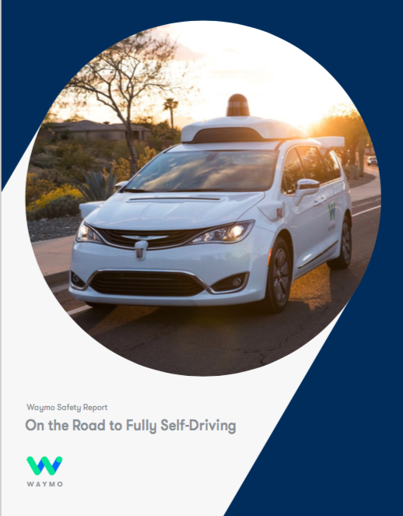
Acando har et veletablert samarbeid med partnere, og har god kjennskap til og erfaring med markedets metodikker, løsninger og rapporter.
Acando gjennomfører i dag pilotprosjekter på Romsås og Fornebu på oppdrag fra en større norsk eiendomsutbygger. Planlagt oppstart av disse pilotene er innen sommeren 2018.
Acando har samarbeidet med ulike akademiske miljøer som Sintef, NTNU, HSN og NHH innen fagområdet Smart Mobility og autonomitet.
Acando er meget godt oppdatert på markedets metodikker og løsninger, og kjenner godt til domenespesifikke arkitekturer og arbeidsprosesser.

Slide 5
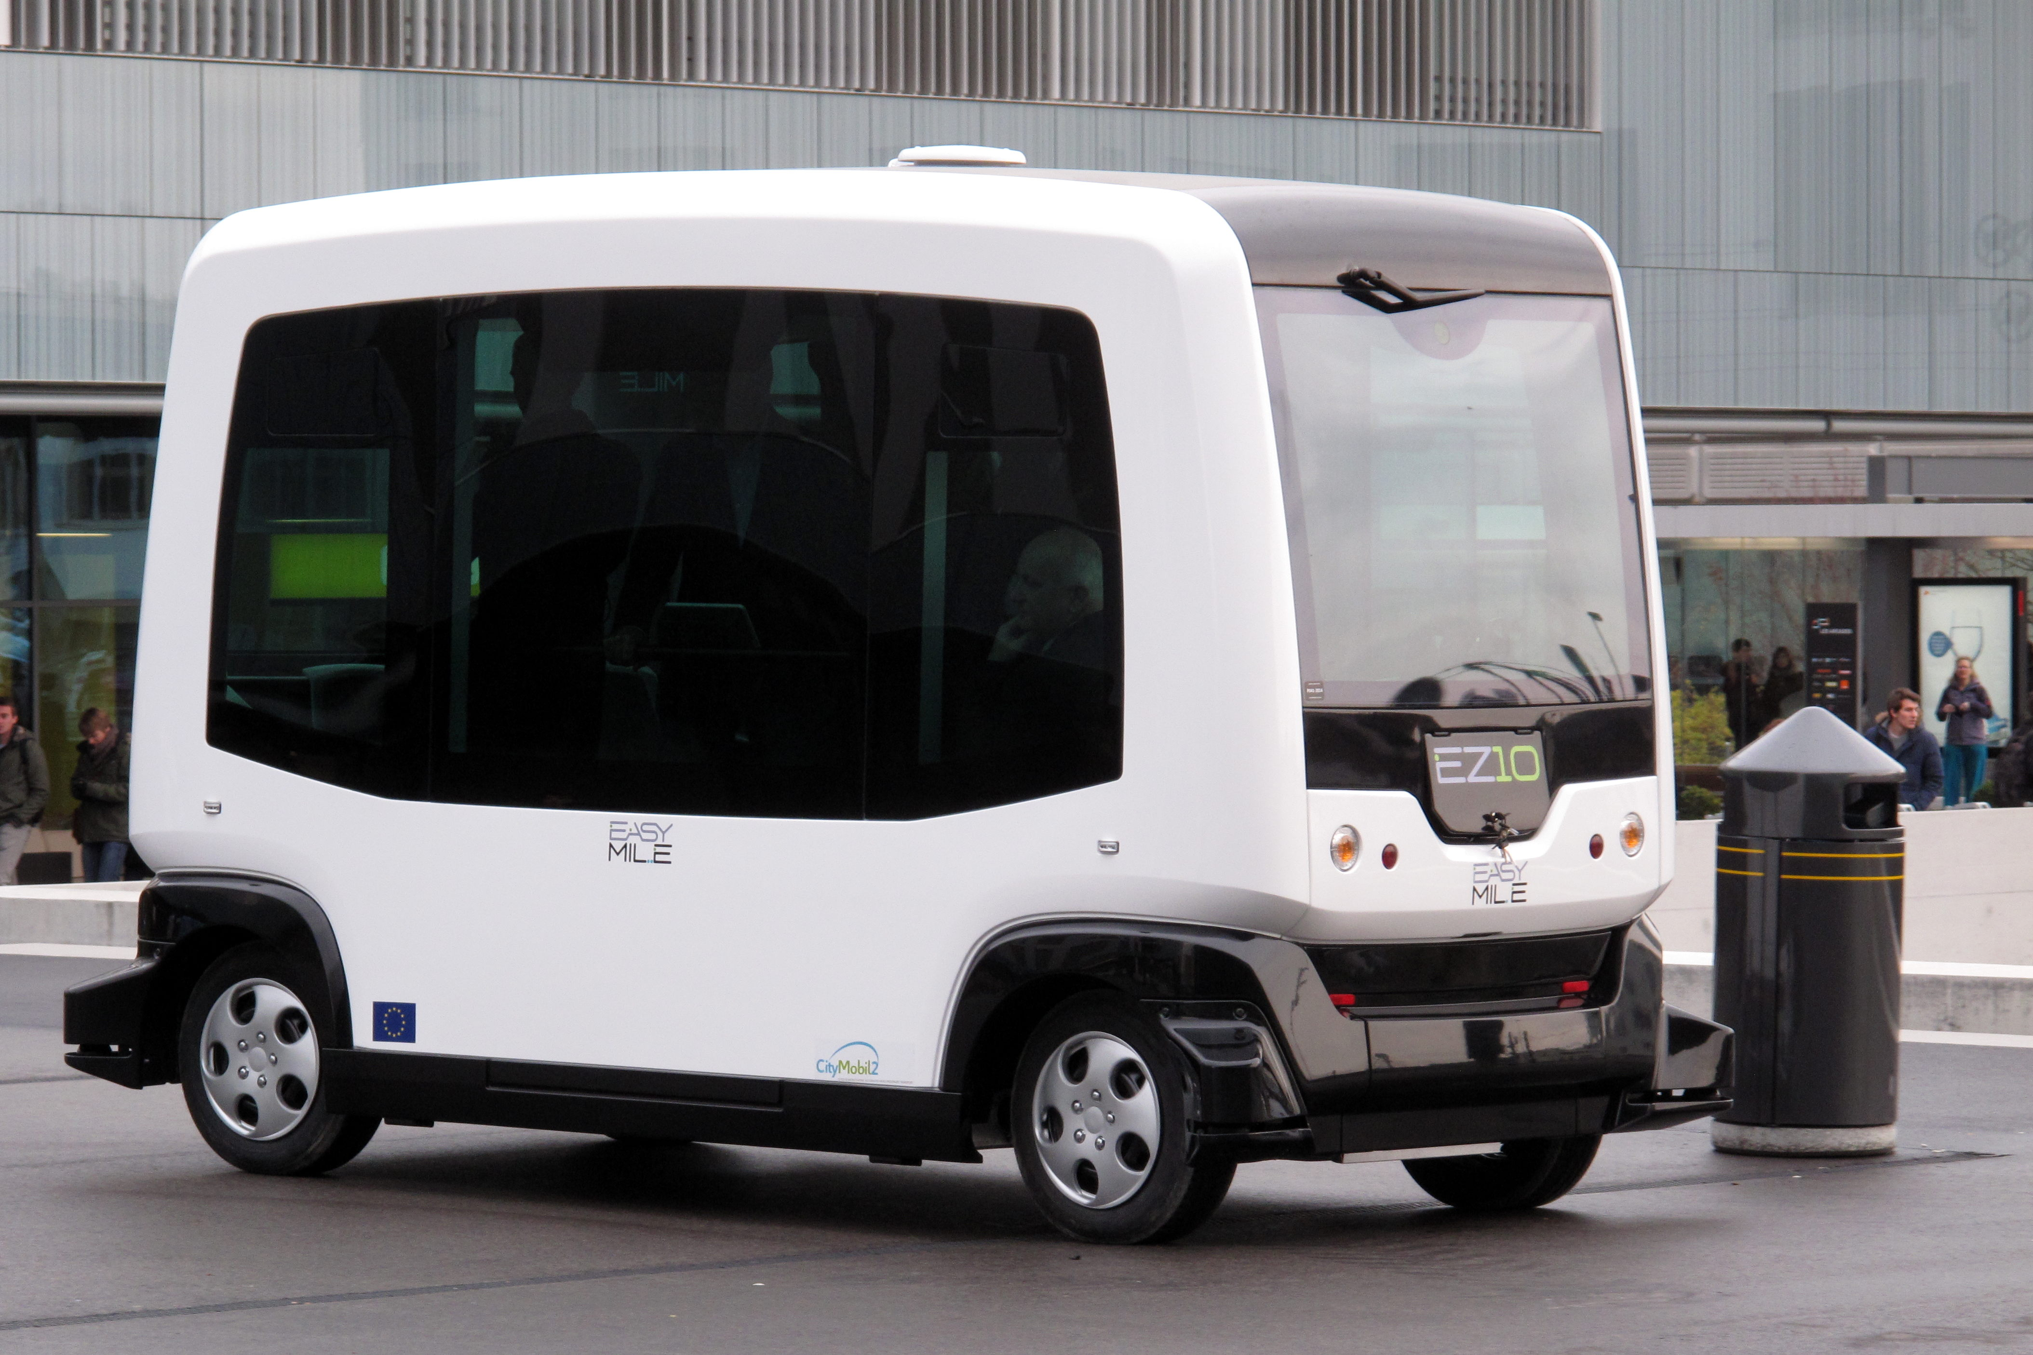
ACANDO LEVERER ET UTVALG AV TJENESTER INNEN SMART MOBILITY OMRÅDET
Forprosjekt og Demonstrator autonome transport
Prosjektering for gjennomføring av pilot autonom transport
Strategisk mulighetsanalyse autonom transport
Business Case og operasjonell forretningsmodell for autonom transport
Innsikt innenfor området autonom transport
Demonstrator av autonom minibuss for publikum
Avklare mulige pilotruter
Vurdere mulige støtteordninger
Utarbeide kravspesifikasjon
Søknad om pilotdrift
Trendanalyse
Mulighetsrom og strategiske opsjoner for smart mobilitet i kundens verdikjede
Business case
Rapport som inneholder mulighetsrom og forretningsplan av strategiske scenarier
Acando har også et av Norges ledende miljøer innen IoT, og ved å integrere deres kunnskap
og leveranser kan vi tilby unike tjenester til våre kunder.

Slide 6
Smart City Platform
“With the aim to improve control on environmental emissions and sound pollution as key factors to combat climate change and to prevent the impact in citizens health, Libelium launches new sensors according to the last legislation requirements including worldwide certifications.”
- Libelium
Sensors:
Noise Level
Ultrasound
CO₂ Gas Level
Accelerometer
Complete Platform List
Smart City
Smart Agriculture
Smart Factory
Smart Parking & Traffic
Smart Water
eHealth
Smart Environment
Smart Agriculture
“The agriculture industry faces challenges such as the limited availability of arable land, the global climate change, the growing scarcity of water, the price and availability of energy and the impact of urbanization
Precision agriculture, based on sensor technologies, deals with this matters by providing real-time monitoring in the crops and predictive models to anticipate to any danger that may occur in the plots. Different parameters such as speed and wind direction, pluviometer, temperature, solar radiation or soil moisture can be measured.”
- Libelium
Sensors:
Weather Station
Soil Moisture
Temperature
Humidity
Air Pressure
Luminosity
Accelerometer

Slide 7
Smart Parking
Description
Development of cloud based software for solution for smart parking system.
Benefits
The ticket inspectors and adminstartors are connected to both the smart parking sensors and the administrative system so that they can have all the information needed on site
Notes:
Trondheim parkering
SmartOblat
| Eiendom
Trondheim Parkering ønsket å lage et nytt system for administrering av parkeringstillatelser (SmartOblat). Løsningen tillater Trondheim Parkering å gi sine kunder tilgang til å vedlikeholde parkeringstillatelser på kundenes private parkeringsanlegg som Trondheim Parkering så håndhever. Løsningen er webbasert og hostes i skyen. Kontrollørenes enheter kobler seg så opp mot løsningen og henter oppdatert informasjon automatisk.
Systemutvikler
Bent Ove designet og implementerte hele løsningen i sammarbeid med en annen konsulent.

Slide 8
Reference case- Next generation ticketing and real time information for public transportation
Description
The customer has ambitions to establish systems that make use of Machine learning and advanced analytics to enhance public transportation.
This is done in conjunction with the installation of gateways, GPS, sensors for automatic collection of passenger data and beacons.
The system is developed to ensure the capture of real-time data with different streaming techniques .
Elastic search with Kibana for visualization
MS SQL server import to the DWH.
Apache Hbase/hadoop for analytics with Spark
Benefits
The data collection process and analytics is done automatically and the company can track their vehicles and passengers in real-time . The data are used for developing new services.

